Slide 1
Психологическая готовность к обучению в школе
Составила педагог-психолог Валиева В.О.
2024

Slide 2
«Быть готовым к школе – не значит уметь читать, писать и считать. Быть готовым к школе – значит быть готовым всему этому научиться.» Венгер Л.А.

Slide 3
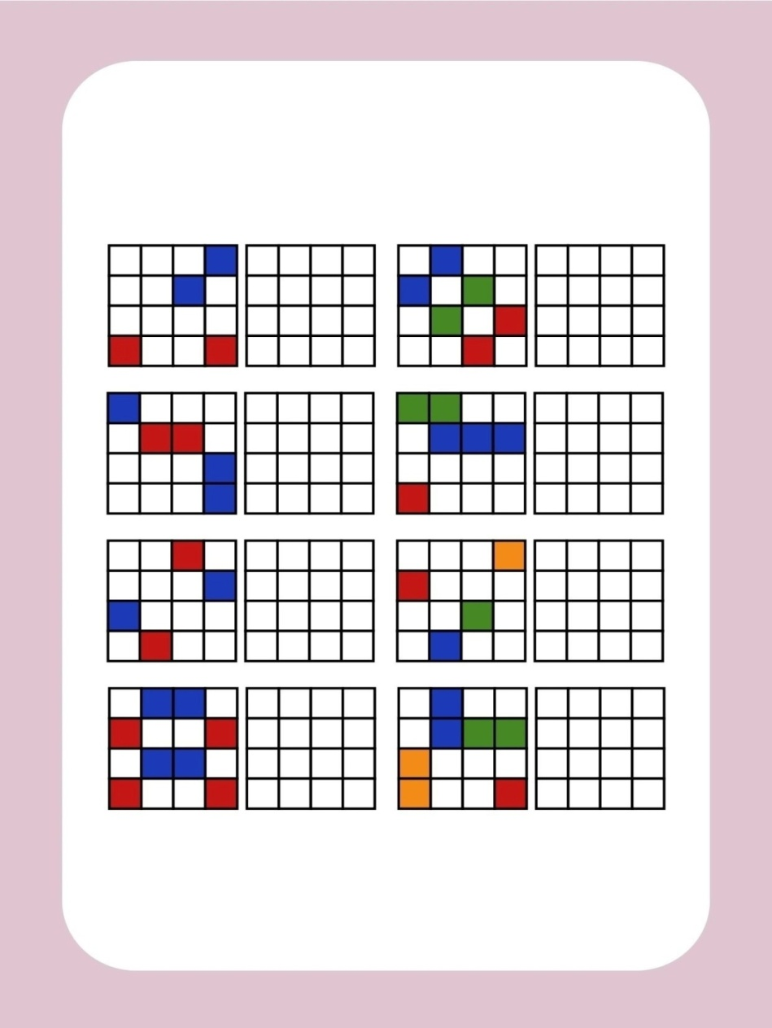
Раскрась по образцу

Slide 4
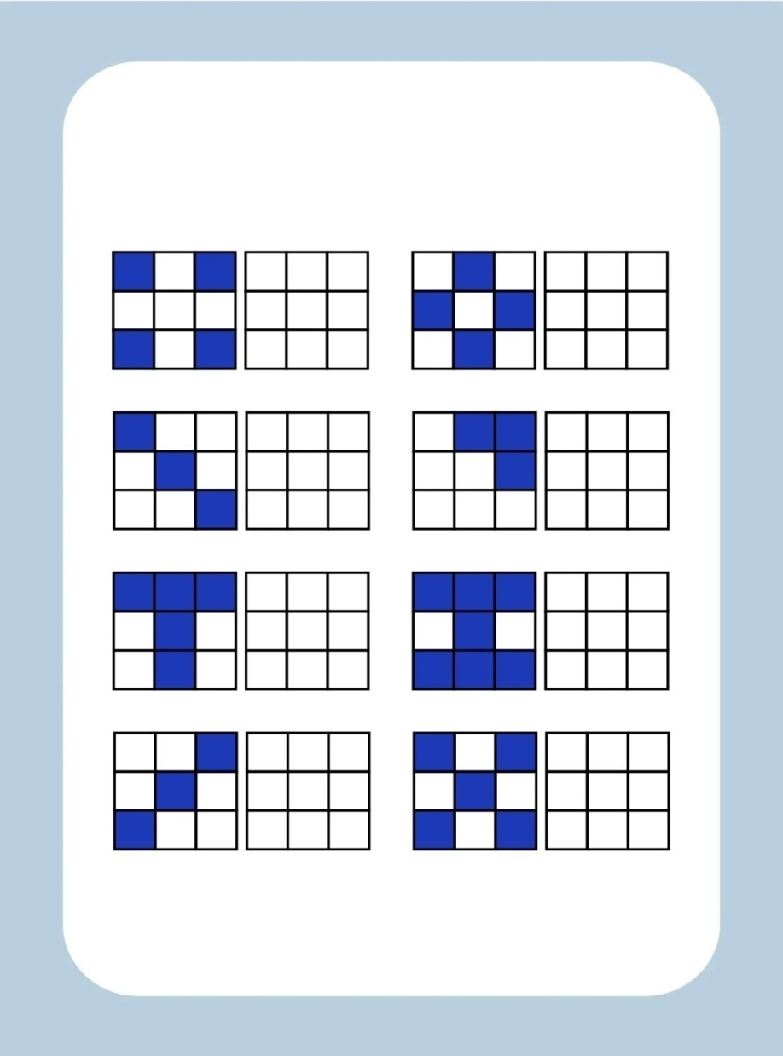
Раскрась по образцу

Slide 5
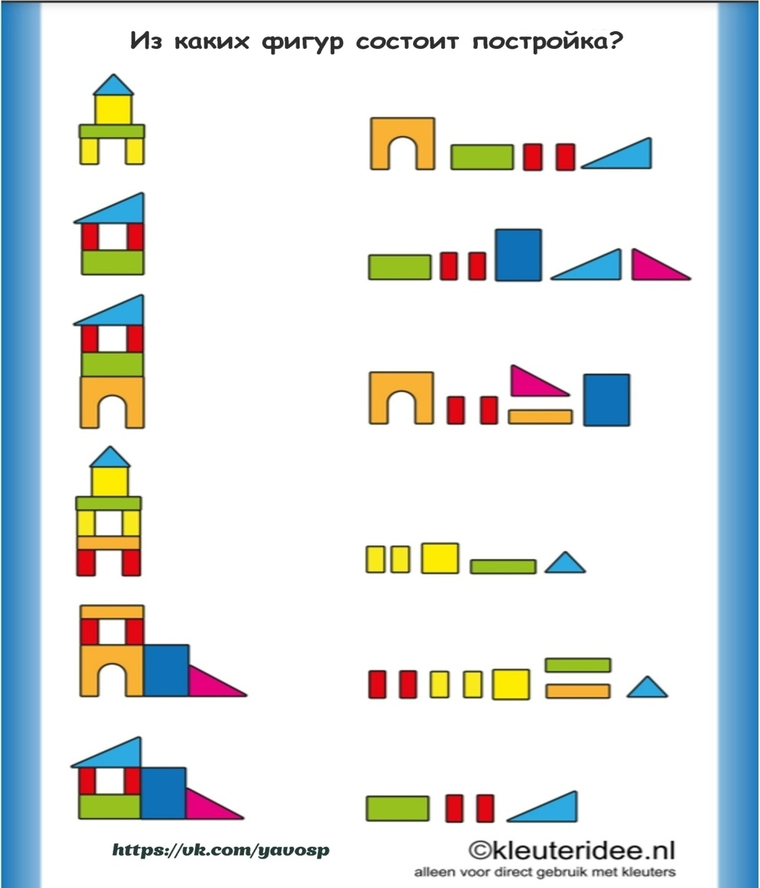
Из каких фигур состоит постройка

Slide 6
Скопируй рисунок

Slide 7
Скопируй рисунок

Slide 8
Найди 10 отличий

Slide 9
Найди недостающие фрагменты и раскрась картинку

Slide 10
Обезьянки больше всего на свете любят бананы. Найди отличия и дорисуй картинки так, чтобы обезьянки стали одинаковыми.

Slide 11
Посмотри, сколько рыбок поймал для своей коллекции щенок! Найди двух одинаковых рыбок и раскрась их.

Slide 12
Хулиган кот Васька постоянно ворует рыбок из аквариума. Определи по силуэту, который ты видишь в аквариуме, какую рыбку Васька стащил на этот раз.

Slide 13
В одной комнате живёт ёжик, а в другой — белочка. Найди между картинками не менее 10 отличий и угадай, где чья комната.

Slide 14
Раскрась вазу с цветами и найди подходящий осколок.

Slide 15
Проведи дорожку, не касаясь линий.

Slide 16
Найди закономерность и нарисуй в пустом квадрате подходящий.

